Slide 1

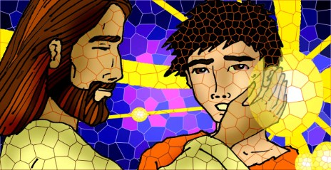
Ministerio
Amigos de Jesús y María
Jesús cura a un sordomudo
XXIII Domingo del Tiempo Ordinario
Isaías 35,4-7ª; Salmo 145; Santiago 2,1-5; Marcos 7, 31-37
www.fcpeace.org

Slide 2
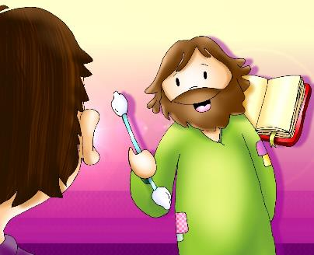
Jesús cura a un sordomudo
En aquel tiempo, salió Jesús de la región de Tiro y vino de nuevo, por Sidón, al mar de Galilea, atravesando la región de Decápolis. Le llevaron entonces a un hombre sordo y tartamudo, y le suplicaban que le impusiera las manos. Él lo apartó a un lado de la gente, le metió los dedos en los oídos y le tocó la lengua con saliva.

Slide 3
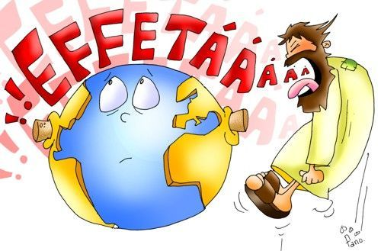
Después, mirando al cielo, suspiró y le dijo: "¡Effetá!" (que quiere decir "¡Ábrete!"). Al momento se le abrieron los oídos, se le soltó la traba de la lengua y empezó a hablar sin dificultad. Él les mandó que no lo dijeran a nadie; pero cuanto más se lo mandaba, ellos con más insistencia lo proclamaban; y todos estaban asombrados y decían: "¡Qué bien lo hace todo! Hace oír a los sordos y hablar a los mudos".

Slide 4
REFLEXIÓN

Slide 5
Le llevaron un hombre sordo y tartamudo a Jesús para que lo sanara.
¿Qué problemas tenía el hombre?

Slide 6

No podía oír, ni hablar bien.

Slide 7
¿Cómo lo curó Jesús?

Slide 8
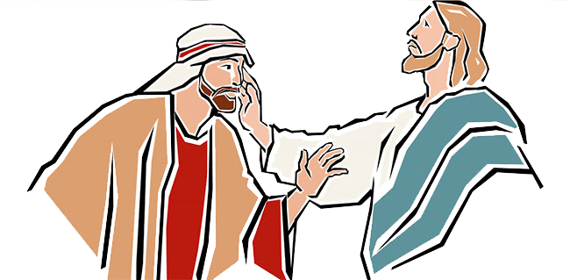
Él lo apartó a un lado de la gente, le metió los dedos en los oídos y le tocó la lengua con saliva. Después, mirando al cielo, suspiró y le dijo: "¡Effetá!"

Slide 9
¿Que significa Effetá?

Slide 10
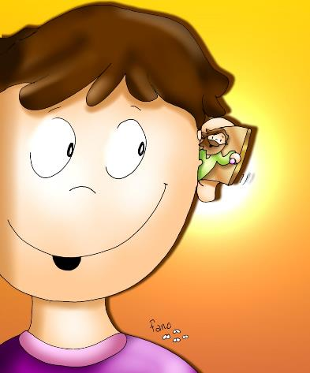
"¡Ábrete!"

Slide 11
Oímos a personas hablar con los oídos.
¿Cómo oímos a Dios hablar?

Slide 12
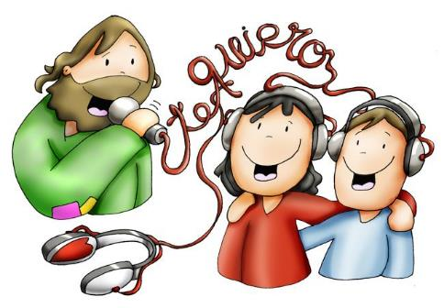
Con nuestro corazón

Slide 13
¿Hacemos tiempo todos los días apartados y en silencio para escuchar a Jesús?
Compartir….

Slide 14
Después de tocarle los oídos y la lengua con saliva, Jesús, mira hacia el cielo y suspira.
¿Qué significa la mirada hacia el cielo y el suspiro?

Slide 15
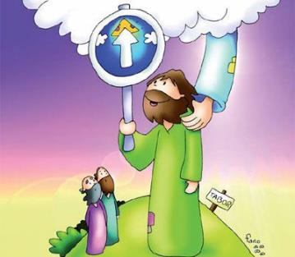
Miraba hacia su Padre en el cielo. Igual que en otros pasajes del evangelio, el suspiro de Jesús representa el Espíritu Santo. La Santa Trinidad le abre los oídos y el hablar bien al hombre.

Slide 16

¿Sabías qué…?
En la antigua liturgia del Bautismo, el sacerdote tocaba la oreja y la boca de la persona que se bautizaba, significando la apertura a la Palabra de Dios y a la posibilidad de DIALOGAR con Él.

Slide 17
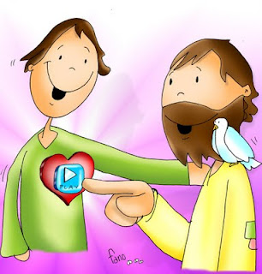
Igual Jesús quiere abrir nuestro corazón y mandar su Espíritu Santo para que podamos escucharlo bien y así amar como Él ama con palabras y acciones buenas. Tratemos de darle tiempo a Jesús en silencio y pedirle que abra nuestro corazón para recibir su Espíritu Santo y ser su luz en el mundo.

Slide 18
ACTIVIDADES

Slide 19
Ubicamos en la grilla las palabras de la lista que pertenecen al evangelio de hoy.
En la fila remarcada aparecerá un mensaje. Hay colocadas algunas letras como ayuda.
  ABRETE
  APARTE
  CIELO
  DECAPOLIS
  GALILEA
  HABLAR
  LENGUA
  MANOS
  MAR
  MUDOS
  OJOS
  OREJA
  SALIVA
  SIDON
  SORDOS
  TIROS
 |  |  |  |  |  |  |  |  |  |  |  |  |  | L
O |  |  |  |  |  |  | T |  |  |  |  |  |  |  | A
 |  |  | M |  |  | M |  |  |  | L |  |  | J
 |  | P |  |  | B |  |  |  | N |  |  | V |  |  |  | T
 | D |  |  | L |  |  |  |  |  |  | S
G
A
L
I
L
E
A
L
E
N
G
U
A
O
R
E
J
A
S
D
E
C
A
P
O
L
I
S
T
I
R
O
S
I
D
O
N
S
A
L
I
V
A
O
J
O
S
A
P
A
R
T
E
A
B
R
E
T
E
M
U
D
O
S
M
A
R
M
A
N
O
S
S
O
R
D
O
S
C
I
E
L
O
H
A
B
L
A
R
Y

Slide 20

Dibujar un corazón con una(s) mano(s):
1-Orando (Escuchando a Dios)
2-Dandole la mano a otro (Perdonando)
3-Agarrando a otro por la muñeca (Ayudando)
4-Hacia arriba (Obedeciendo a Dios)

Slide 21
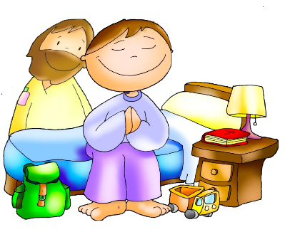
Oración
Jesús, gracias por Tu presencia en mi vida. Necesito Tu ayuda para crecer en amor y amar como Tu amas. Te pedimos que abras mi corazón y mandes Tu Espíritu Santo para poder escucharte y obedecerte más.
Amen.

Slide 22


Slide 23

Quiero Escuchar tu Voz, Juan José Díaz, https://youtu.be/F5uR2I9UCPQ?si=iT8gkUN2bWxAVrlO (8+ años)

